Slide 1

Конкурс студенческих стартап-проектов
"Студенческий строительный стартап"
РАЗРАБОТКА ПРОГРАММНОГО РЕШЕНИЯ ПРИМЕНЕНИЯ
БПЛА ДЛЯ МОНИТОРИНГА ХОДА СТРОИТЕЛЬСТВА
ОБЪЕКТОВ ЖЕЛЕЗНОДОРОЖНОЙ
ИНФРАСТРУКТУРЫ
Докладчик: Железнов Егор Максимович
студент бакалавриата 4 курса 1 группы ИЦТМС
НИУ МГСУ 2024

Slide 2
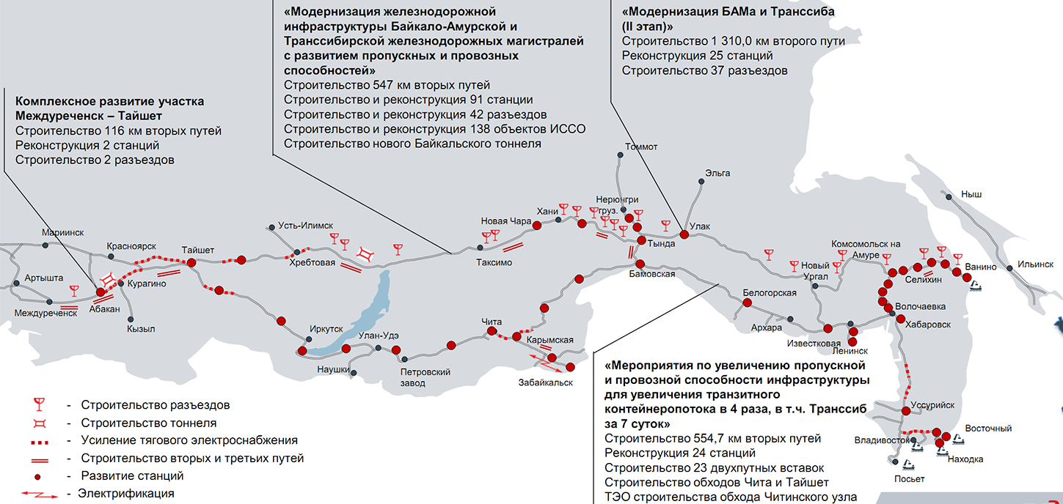
Актуальность работы
Масштабное транспортное строительство в сложных и удаленных районах (Восточный полигон и др.) требуют высокотехнологичной и оперативной технологии мониторинга строительства.
Notes:
Согласно постановлению Правительства Российской Федерации от 05.03.2021 № 331 с 1 января 2022 года
формирование и ведение информационной модели объекта капитального строительства становится обязательным для всех объектов госзаказа, финансируемых из бюджета Российской Федерации

Slide 3

Проблема
Эффективность применения дронов во многом определяется погодными условиями, техническим оснащением, возможностью автономной работы, особенно в сложных и удаленных районах (Восточный полигон и др.).
Радиопомехи, сбои в работе GPS могут привести не только к потере дрона, но и к срыву всех проводимых на объекте работ, включая непредвиденные чрезвычайные ситуации.
В связи с этим особенно актуальным представляется разработка программного решения, позволяющего БПЛА ориентироваться по железнодорожному пути условиях отсутствия связи с оператором и недоступности геопространственных данных.
Предполагаемые заказчики:
Компании-подрядчики ОАО «РЖД»
Notes:
Согласно постановлению Правительства Российской Федерации от 05.03.2021 № 331 с 1 января 2022 года
формирование и ведение информационной модели объекта капитального строительства становится обязательным для всех объектов госзаказа, финансируемых из бюджета Российской Федерации

Slide 4
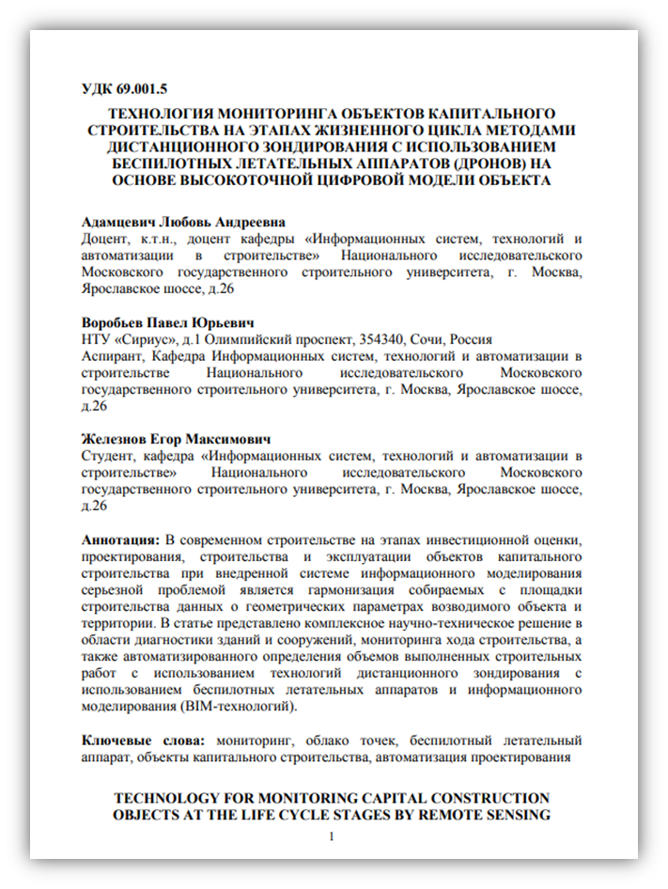
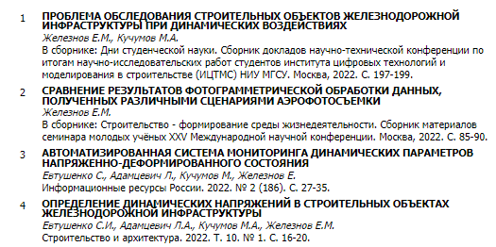
Методы решения
Разработка научной концепции мониторинга этапов строительства железнодорожной инфраструктуры на основе метода информационного моделирования объекта капитального строительства по материалам дистанционного зондирования, полученным с использованием БПЛА

Slide 5
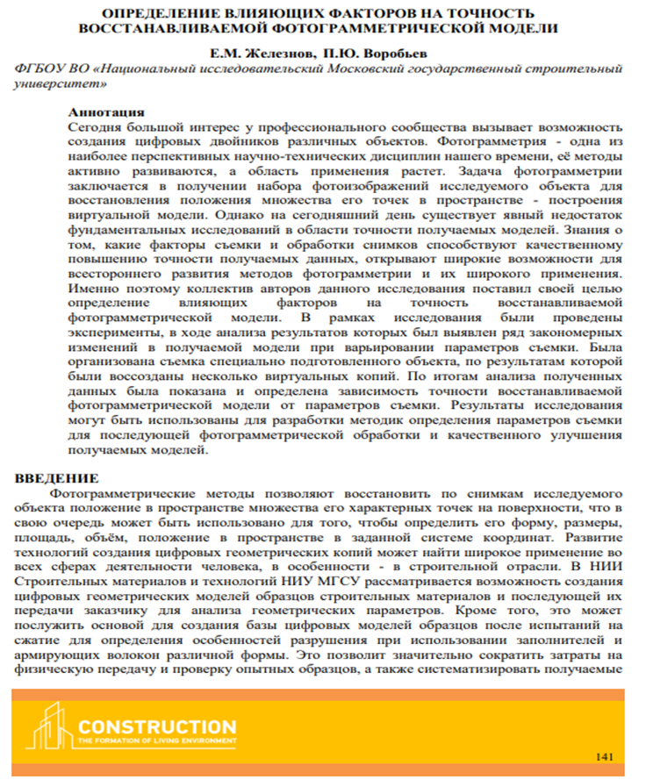

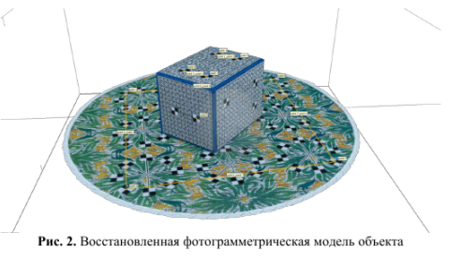
Методы решения
Разработка метода создания информационной модели железнодорожной инфраструктуры на этапе строительства по материалам дистанционного зондирования, полученным с использованием беспилотных летательных аппаратов.

Slide 6
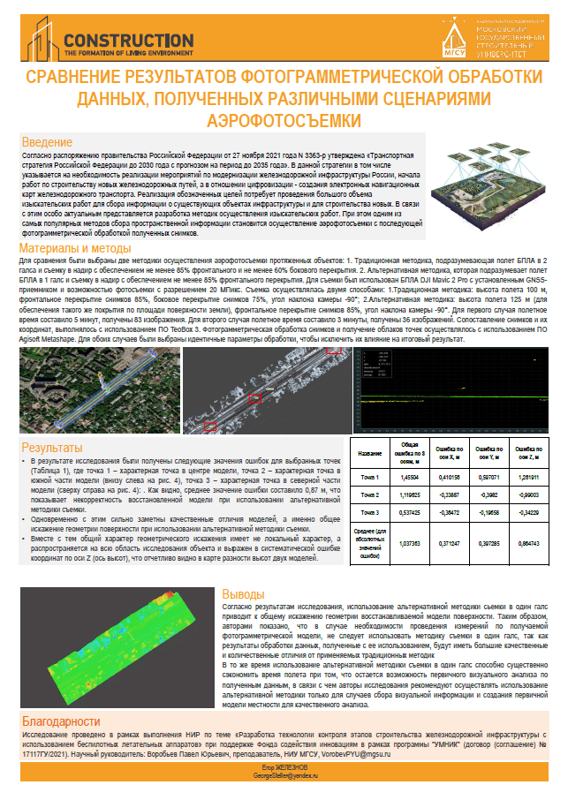
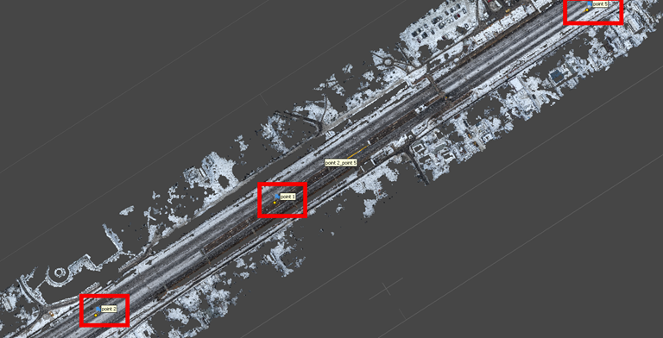

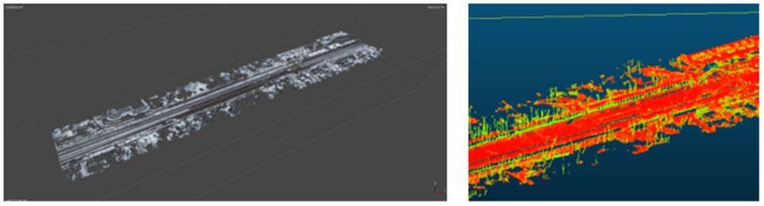
Методы решения
Разработка требований к режимам съемки строительного объекта, ее периодичности и точностным параметрам получаемых данных

Slide 7
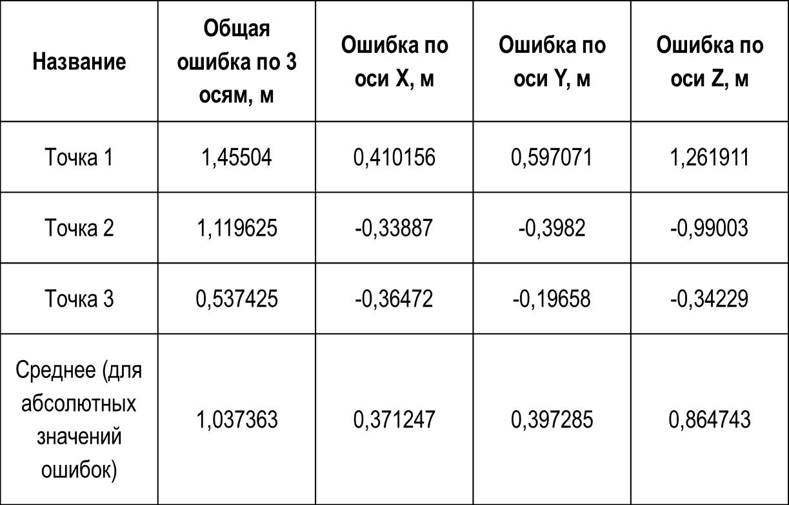
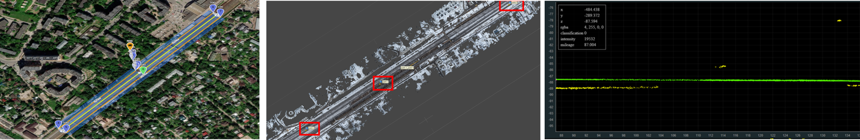
Методы решения
Традиционная методика: высота полета 100 м, фронтальное перекрытие снимков 85%, боковое перекрытие снимков 75%, угол наклона камеры -90°
Альтернативная методика: высота полета 125 м, фронтальное перекрытие снимков 85%, угол наклона камеры -90°
БПЛА DJI Mavic 2 Pro с установленным GNSS-приемником и возможностью фотосъемки с разрешением 20 МПикс.

Slide 8
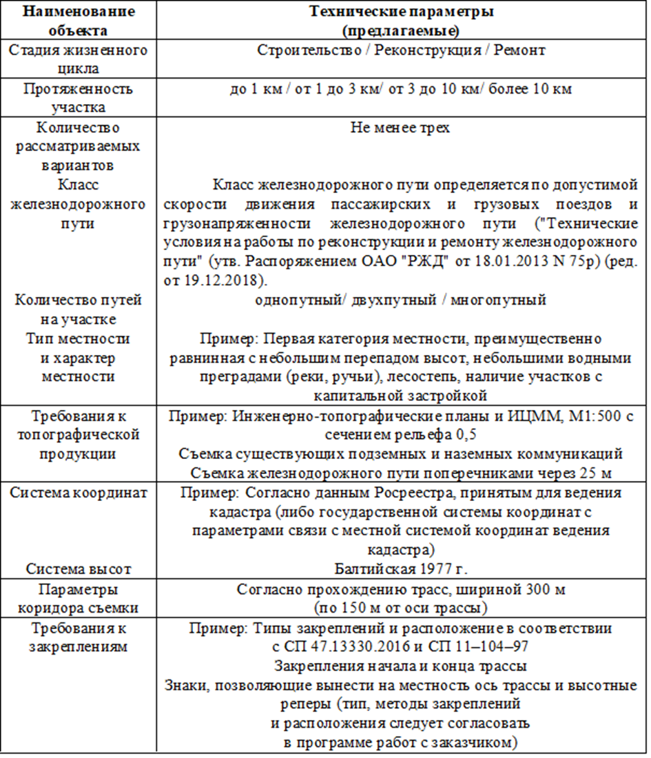
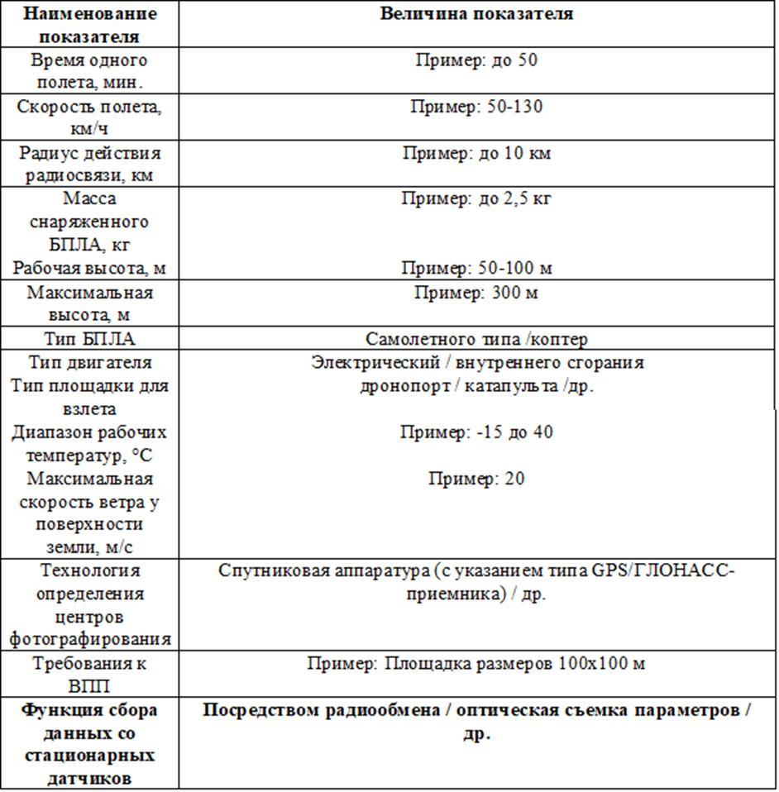
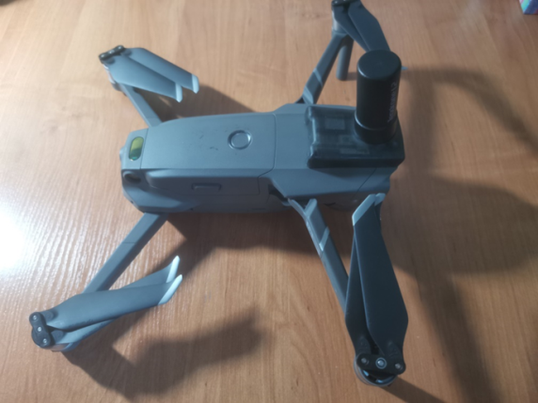
Методы решения
Разработка технических требований к используемому аэросъемочному оборудованию
Беспилотный летательный аппарат DJI Mavic 2 Pro с геодезическим оборудованием, опытный образец
10

Slide 9
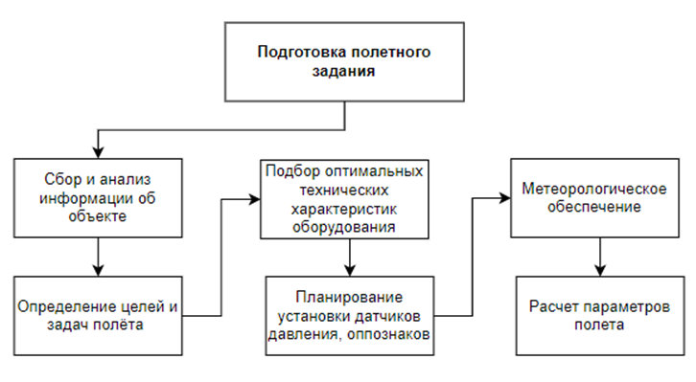
Методы решения
Разработка технологической схемы производственных процессов на этапе подготовки полетного задания при проведении съемки строящегося инфраструктурного объекта.
Рисунок 2 - Укрупненная схема производственных процессов на этапе подготовки полетного задания

Slide 10
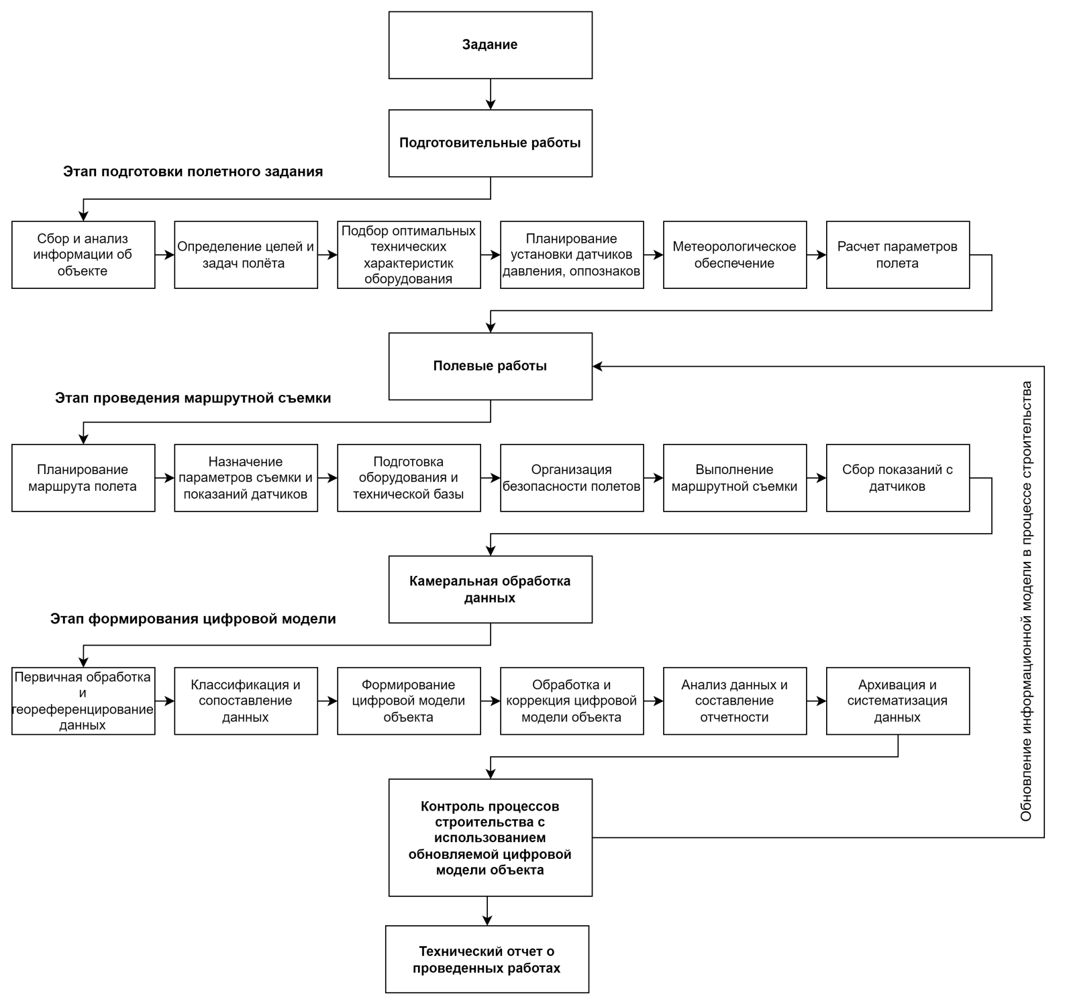
Методы решения
Разработка технологической карты для технологии контроля процессов строительства железнодорожной инфраструктуры с использованием метода информационного моделирования на основе материалов дистанционного зондирования, полученных с использованием беспилотных летательных аппаратов.

Slide 11

Методы решения
Получено свидетельство о государтсвенной регистрации программы для ЭВМ.
Программа предназначена для распознавания линейных объектов методом Хока на аэрокосмических снимках, аэрофотоснимках и ортофотопланах исследуемой местности. Для поиска контуров программа использует алгоритмы линейного преобразования исходного изображения для выделения областей перепада яркости, а также алгоритмы, реализующие преобразование Хока.
На основе существующих достижений планируется разработка программного решения, позволяющего БПЛА ориентироваться по железнодорожному пути в условиях отсутствия связи с оператором и недоступности геопространственных данных.

Slide 12
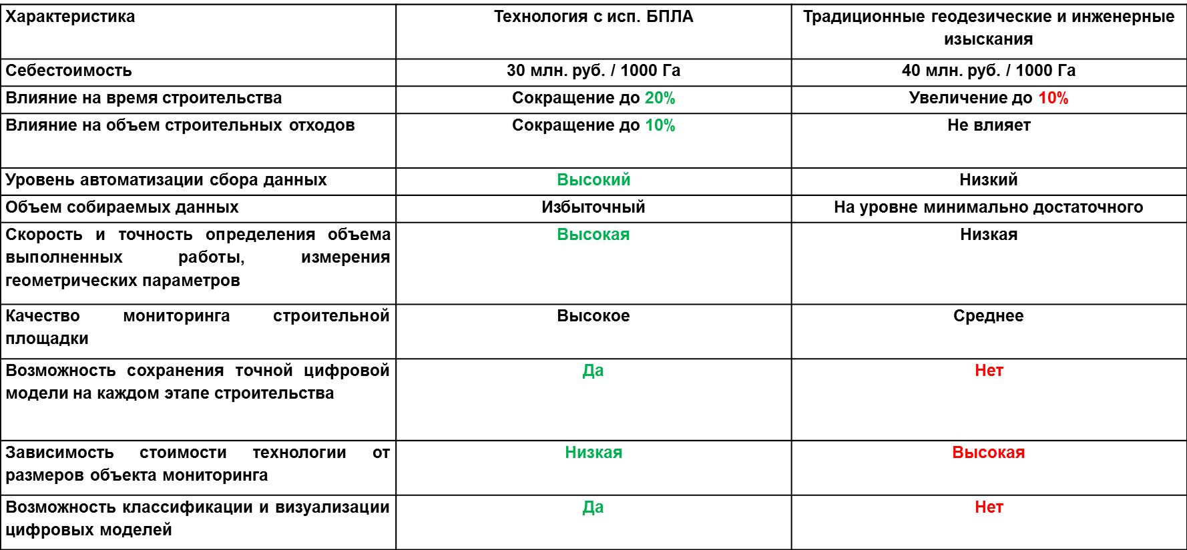
Предварительный анализ эффективности
7

Slide 13
Рынок продукта
Объём рынка | PAM (PotentialAvailableMarket) – 86,6 млрд. руб. TAM (Total Addressable Market) – 92,4 млрд. руб. SAM (Served/Serviceable Available Market) – 22,3 млрд. руб. SOM (Serviceable & Obtainable Market) – 17,4 млрд. руб.
Характер отрасли | Рынок технологий информационного моделирования характеризуется быстрым темпом инноваций и высокой степенью конкуренции. В нем присутствуют как крупные корпорации, так и стартапы, активно внедряющие новые технологии.
Основные и потенциальные конкуренты | Оказание услуг, связанных с мониторингом и сопровождением строительства, с применением БПЛА, активно развивается как в России, так и в мире. Это направление признано одним из самых перспективных, и привлекает растущий с каждым годом объем инвестиций. В качестве потенциальных конкурентов можно рассматривать: ГК «Беспилотные системы» - лидер отрасли по направлению мониторинга и патрулирования с помощью БПЛА линейных объектов ООО «Коптер Экспресс Технологии» — российский разработчик и производитель БАС мультироторного типа и программного обеспечения для их автономности. ГК «Геоскан» — ведущий производитель беспилотников в России. Производство беспилотных летательных аппаратов и программного обеспечения, аэрофотосъёмка, обследование ЛЭП, создание 3D-моделей.
Уровень рентабельности отрасли | Учитывая данные о стремительном росте рынка, отрасль отличается высокой рентабельностью.

Slide 14
Маркетинговый план
Конечные потребители | Компании-подрядчики ОАО «РЖД»
Уровень удовлетворения спроса | В настоящее время, спрос на разработку методов мониторинга строительства с применением БПЛА и ведением информационной модели растёт. Об этом свидетельствует активное развитие собственных разработок и внедрения инновационных решений компанией ОАО «РЖД» в рассматриваемой отрасли.
Планируемая доля рынка | При налаживании сотрудничества с ОАО «РЖД» можно претендовать на долгосрочное партнерство и внедрение на все строительные объекты железнодорожной отрасли.
Источники прибыли | Получение прибыли за оказание консультационных услуг компаниям-подрядчикам ОАО «РЖД» в проектах внедрения, продажа прав на объект интеллектуальной собственности после перехода к использованию данной технологии, реализацию лицензий на использование разрабатываемых программ ЭВМ, прибыли за продажу специализированных курсов по переподготовке, инвестиции заинтересованных компаний.

Slide 15
Маркетинговый план
Первый год реализации (с 03.2024 по 03.2025): | Участие в конкурсе Строительный стартап Разработка прототипа, проверка технической гипотезы с прототипом, анкетирование потенциальных заказчиков (customer development). Создание первой минимальной версии продукта, «подгонка» под нужды клиентов, первые «ручные» внедрения, сбор обратной связи. Участие в программе Старт (от 1 млн. руб), маркетинговая компания (e-mail рассылка, целевая реклама в Интернет) и оценка заинтересованности (landing page).
Второй год реализации (с 030.2025 по 03.2026) | начало финансовых поступлений от реализации: проведение камеральных работ, услуги по внедрению технологии, разработки обновляемых информационных моделей строительных объектов, консалтинговые услуги получение средств на реализацию второго этапа программы Старт поиск оптимальной модели реализации проудкта
Третий год реализации (с 03.2026 по 03.2027) | выход на самоокупаемость поиск путей масштабирования бизнеса

Slide 16

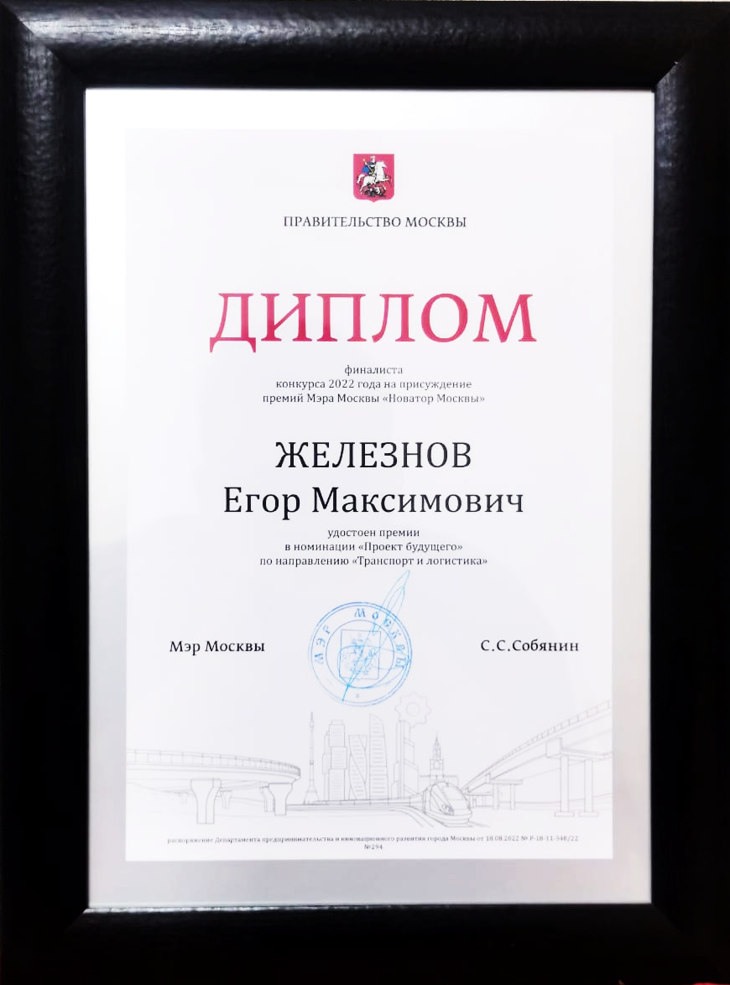
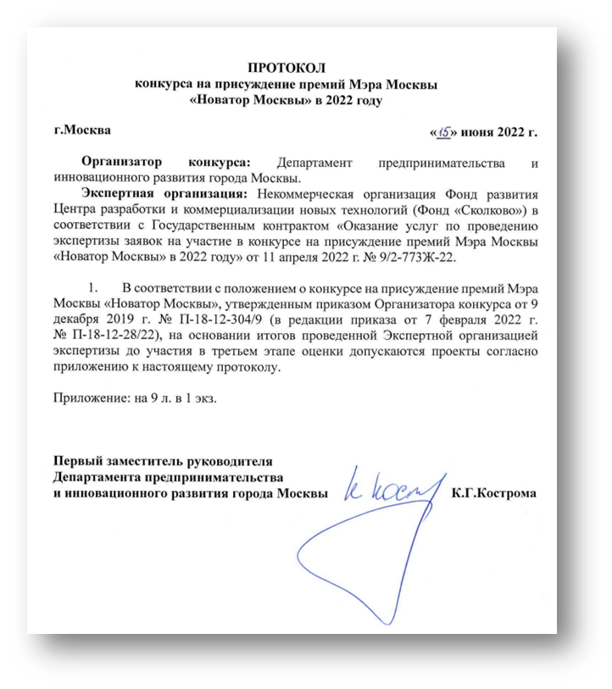


Практические результаты
Программа грантовой поддержки НИР
«УМНИК-РЖД»
Конкурс на присуждение премии Мэра Москвы «Новатор Москвы» 2022
Выход в полуфинал Всероссийского инженерного конкурса «ВИК 2024»

Slide 17
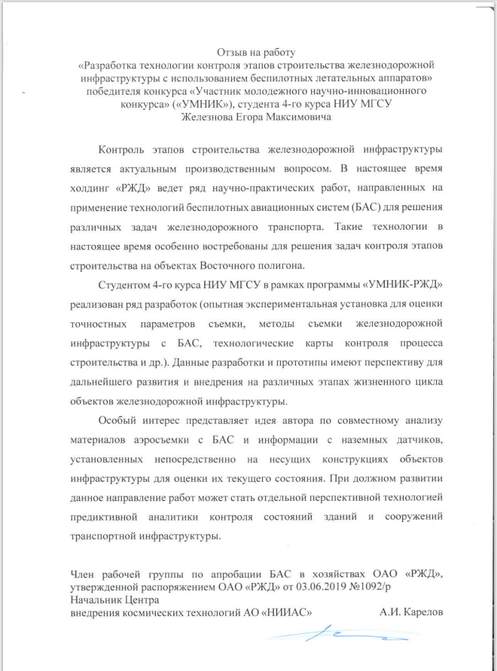


Поддержка проекта
Отзыв на работу за подписью Начальника Центра внедрения космических технологий АО «НИИАС»
Подзаголовок
10

Slide 18
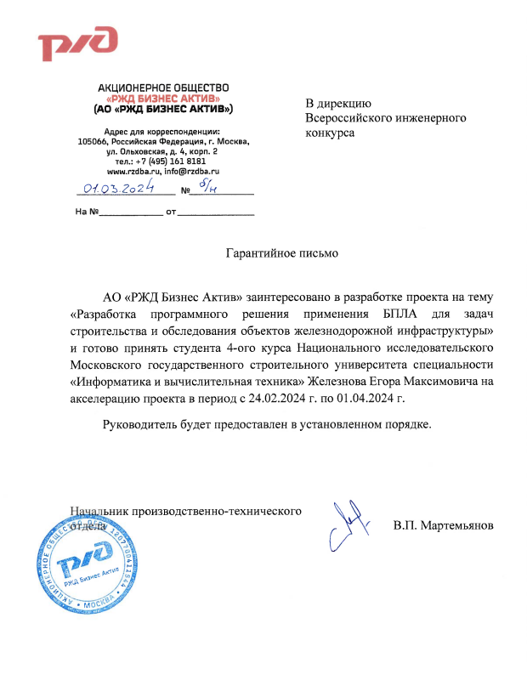

Поддержка проекта
Письмо заинтересованности за подписью Начальника производственно-технического отдела АО «РЖД Бизнес Актив»
Подзаголовок
10

Slide 19


Планы развития проекта
Выход в финал Всероссийского инженерного конкурса «ВИК 2024»
Участие в конкурсе «Студенческий строительный стартап НИУ МГСУ»
Участие в конкурсах Фонда содействия инновациям «Студенческий стартап», «СТАРТ», «СТАРТ-2»

Slide 20
СПАСИБО ЗА ВНИМАНИЕ!
НИУ МГСУ 2022

